Slide 1
El Salvador Departamento de Mantenimiento
REPARACION DE FUGA EN BAÑO DE CLIENTES.
DDJ HOLANDA
22/10/2021

Slide 2
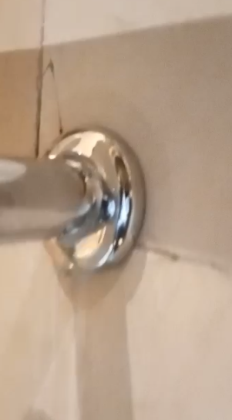
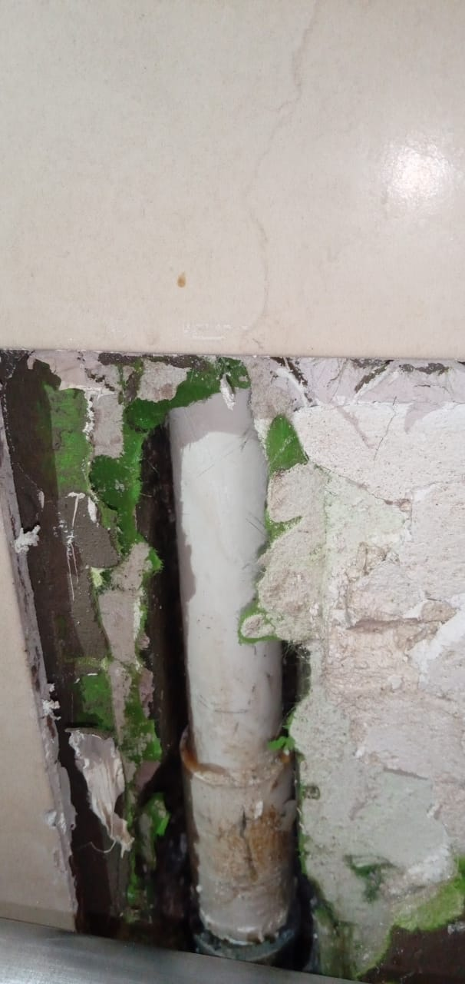
DEMOLICIÓN DE PARED PARA REPARACIÓN DE FUGA
ANTES
DESPUES

Slide 3
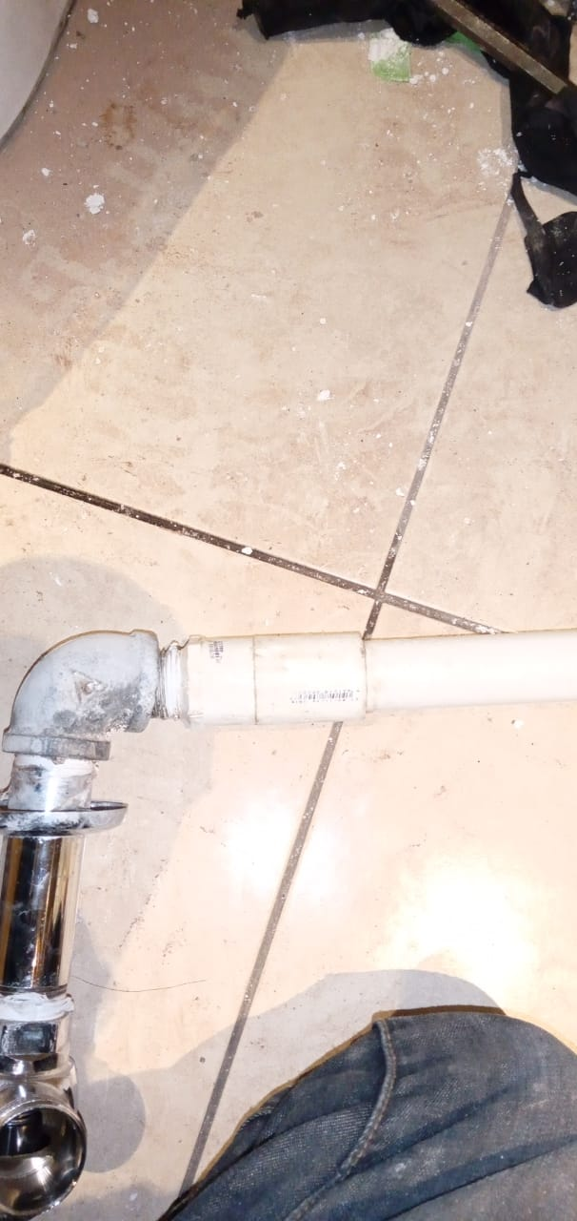
DESMONTAJE DE TUBERÍA PARA CAMBIO
ANTES
DESPUES

Slide 4
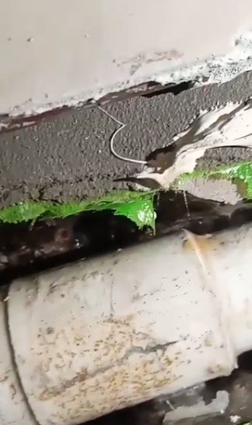
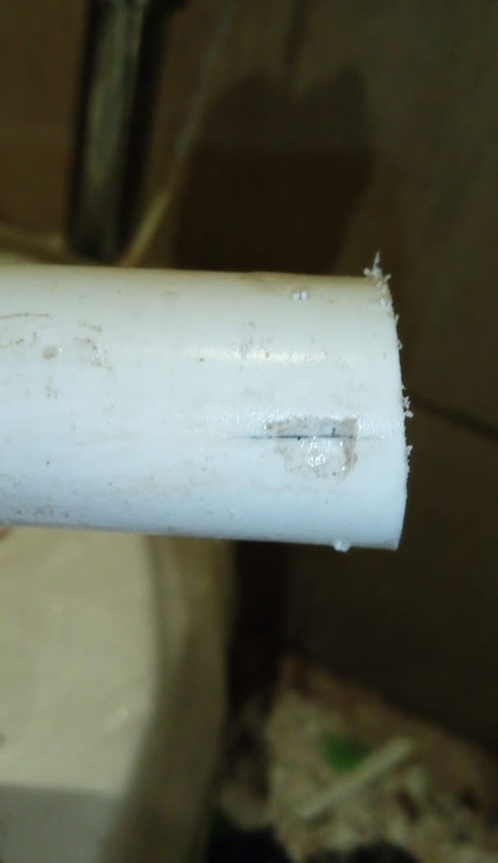
DESMONTAJE DE TUBERÍA PARA CAMBIO
ANTES
DESPUES

Slide 5
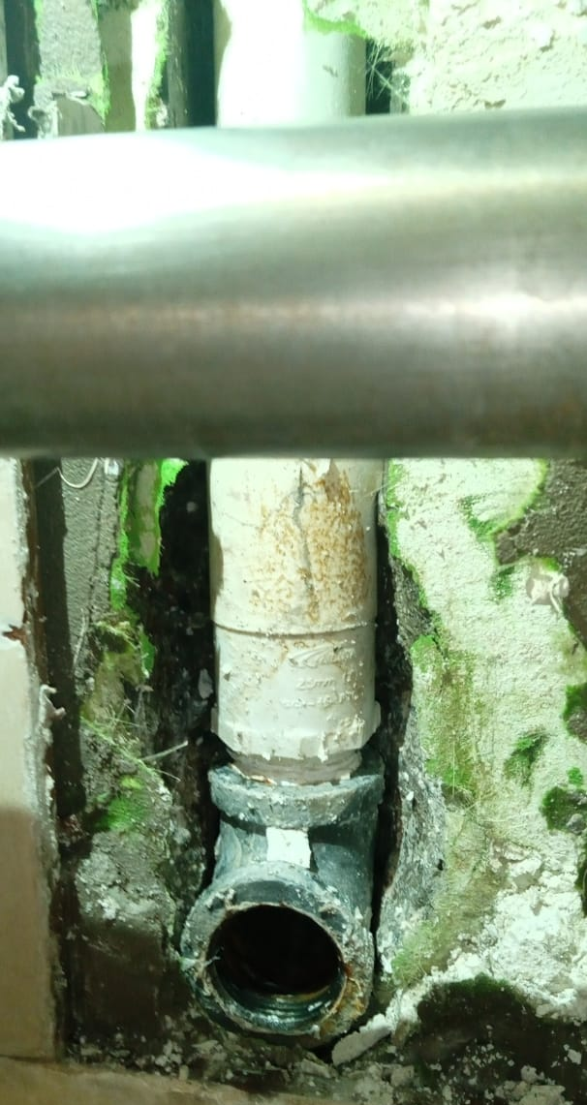
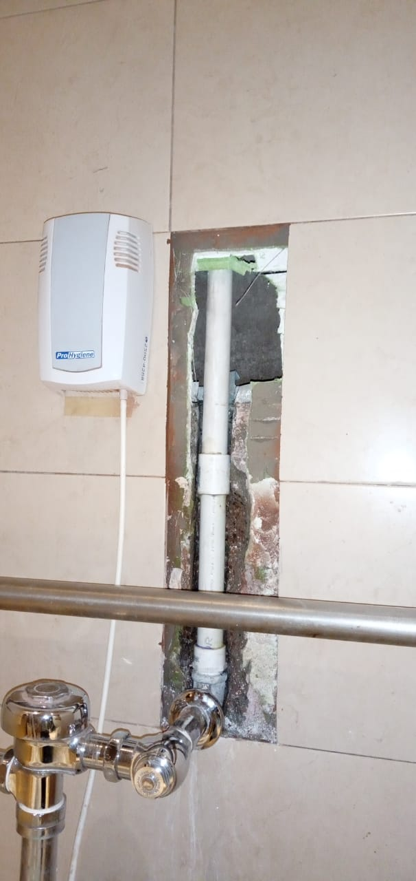
CAMBIO DE TUBERÍA Y ACCESORIOS
ANTES
DESPUES

Slide 6
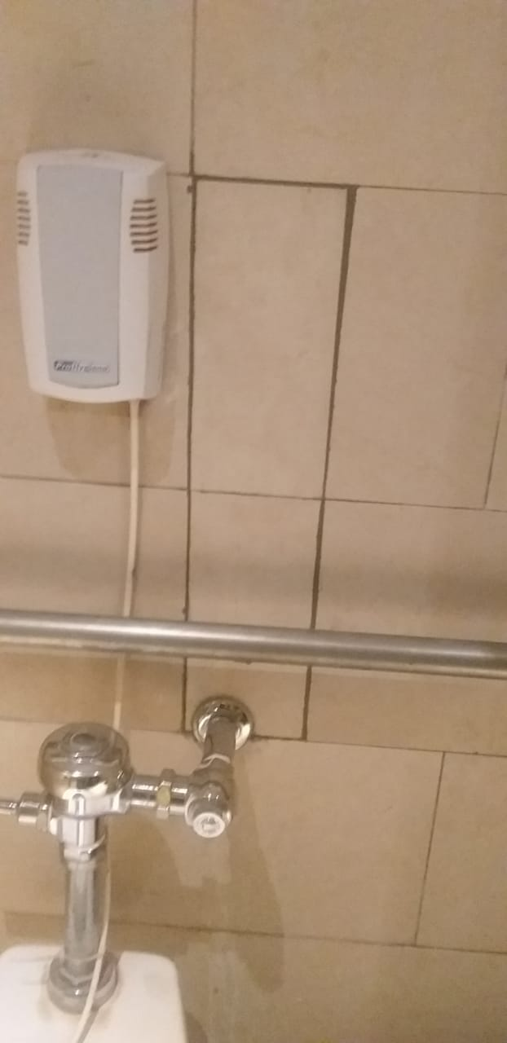
INSTALACIÓN DE AZULEJO EN PARED
ANTES
DESPUES

